Slide 1

Maestría de Inteligencia Artificial
Visión por Computadora
Extracción automática de resultados electorales a partir de actas de escrutinio de las Elecciones Generales del Perú 2026
Grupo 3 Sección B
2026 - 1

Slide 2
Integrantes
Josemanuel Rossy Cañari Palante, jose.canari@outlook.com.pe.
Kenny Asto Hinostroza, kenny.asto.hinostroza@gmail.com.
Melissa Dessire Aylas Barranca, melissa.aylas@gmail.com.
Carlos Pérez Pérez, carlosperez100@gmail.com.
Universidad Nacional de Ingeniería — Maestría en Inteligencia Artificial
Curso: Visión por Computador — Docente: Elian Raquel Laura Riveros
Grupo 3, Sección B — 2026-1

Slide 3
Introducción
▪ La ONPE publica los resultados oficiales en actas de escrutinio; buena parte son formularios escaneados en los que los miembros de mesa escribieron los votos a mano.
▪ Revisarlas manualmente es lento, propenso a error y no es viable para las ≈88,064 mesas de una elección general: limita la auditoría automática y la verificación independiente.
▪ Pregunta de investigación: ¿qué exactitud alcanza un sistema tradicional de visión por computador al extraer resultados de actas peruanas seleccionadas a escala nacional, y qué implica ello para un sistema de uso real?
▪ Objetivo: construir y evaluar un proceso reproducible de cinco etapas sobre las actas de la primera vuelta de las Elecciones Generales 2026 (12 de abril de 2026).
≈88,064
mesas del universo
100
actas de la muestra
23
departamentos
0
etiquetas manuales

Slide 4
Contribuciones del trabajo
▪ 1. Evaluación reproducible sin etiquetado manual. El portal publica la imagen del acta y los conteos digitados oficialmente: ~43 pares campo–valor verificados por acta, con muestreo aleatorio nacional de semilla pública.
▪ 2. Plantilla alineada con las marcas impresas del formulario. Los cuadrados negros del borde corrigen desplazamientos y deformaciones del escaneo: +8.7 puntos porcentuales frente a coordenadas fijas.
▪ 3. Identificación de dos tipos de acta. 24 % son actas digitales STAE con capa de texto (95.1 % de exactitud) y 76 % son manuscritas escaneadas: un sistema real debe enrutar según el tipo de documento.
▪ 4. Medida clara del techo del OCR general. En actas manuscritas, el OCR limitado a dígitos alcanzó 59.6 % de exactitud por campo, lo que sustenta entrenar un modelo especializado.
▪ 5. Comparación con un modelo multimodal. Con las mismas actas y métricas, el LLM obtuvo 48.4 % frente a 60.9 % del sistema por etapas.

Slide 5
Trabajos relacionados
Detección de objetos
RT-DETR (CVPR 2024) detecta en tiempo real sin NMS y supera a YOLO de tamaño similar. En actas, las casillas están juntas y cubiertas por sellos o firmas. Aquí la localización se resuelve con plantilla; la plantilla puede autogenerar etiquetas para YOLOv11 o RT-DETR.
Reconocimiento de texto
TrOCR (AAAI 2023) y DTrOCR (WACV 2024) usan transformers para OCR impreso, de escena y manuscrito. Respaldan un reconocedor especializado, pero debe evitarse que el modelo de lenguaje “corrija” un número: cada valor es un conteo electoral.
Análisis integral del documento
OmniParser (CVPR 2024) y Donut (ECCV 2022) resuelven texto, tablas e información clave en un solo paso. Con tablas extensas el desempeño cae, por eso se conserva un proceso por etapas, medible y auditable en cada parte.
Brecha que cubre el trabajo: ningún trabajo evalúa dígitos manuscritos en actas electorales peruanas con sellos y firmas.

Slide 6
Conjunto de datos
▪ Fuente. Portal oficial de resultados de la ONPE, primera vuelta de las EG 2026 (12-abr-2026). El acta de escrutinio se descarga en PDF desde una dirección temporal; la descarga es reanudable y a velocidad moderada.
▪ Muestra. Aleatoria simple sin reemplazo, semilla pública 2026: 100 actas de un universo de ≈88,064 mesas, en 23 departamentos (Lima 36 %). Evita el sesgo de tomar mesas consecutivas de un solo distrito.
▪ Dos tipos de documento. 76 actas manuscritas escaneadas (1 página, sin capa de texto) y 24 actas digitales STAE (2 páginas, firma digital y tipografía digital) — 24 % con IC 95 % de Wilson [16.7 %, 33.2 %].
▪ Valores de referencia. Conteos digitados y publicados por la ONPE. Las posiciones 04 y 14 corresponden a partidos retirados y se excluyen: 43 campos evaluables por acta = 3,268 campos.
76 / 24
manuscritas / digitales STAE
3,268
campos evaluados
43
campos por acta

Slide 7
Pipeline
Cinco etapas, cada una medible por separado: la salida de cada etapa se puede auditar.
1
Descarga
PDF del acta y valores oficiales de la ONPE
2
Preparación
300 ppp, corrección de inclinación, contraste y ruido
3
Alineación
15 marcas de referencia + plantilla de 46 regiones
4
Lectura
OCR limitado a dígitos, celda a celda + limpieza
5
Salida
Registro estructurado (JSON) por acta y por campo
▪ La etapa 3 usa una plantilla de 46 regiones (38 celdas de votos, 4 filas de resumen y 4 campos de encabezado) guardada como proporciones de la página.
▪ Las actas digitales STAE no pasan por visión: sus conteos se extraen de la capa de texto del PDF y se asocian a nombres de partido normalizados.

Slide 8
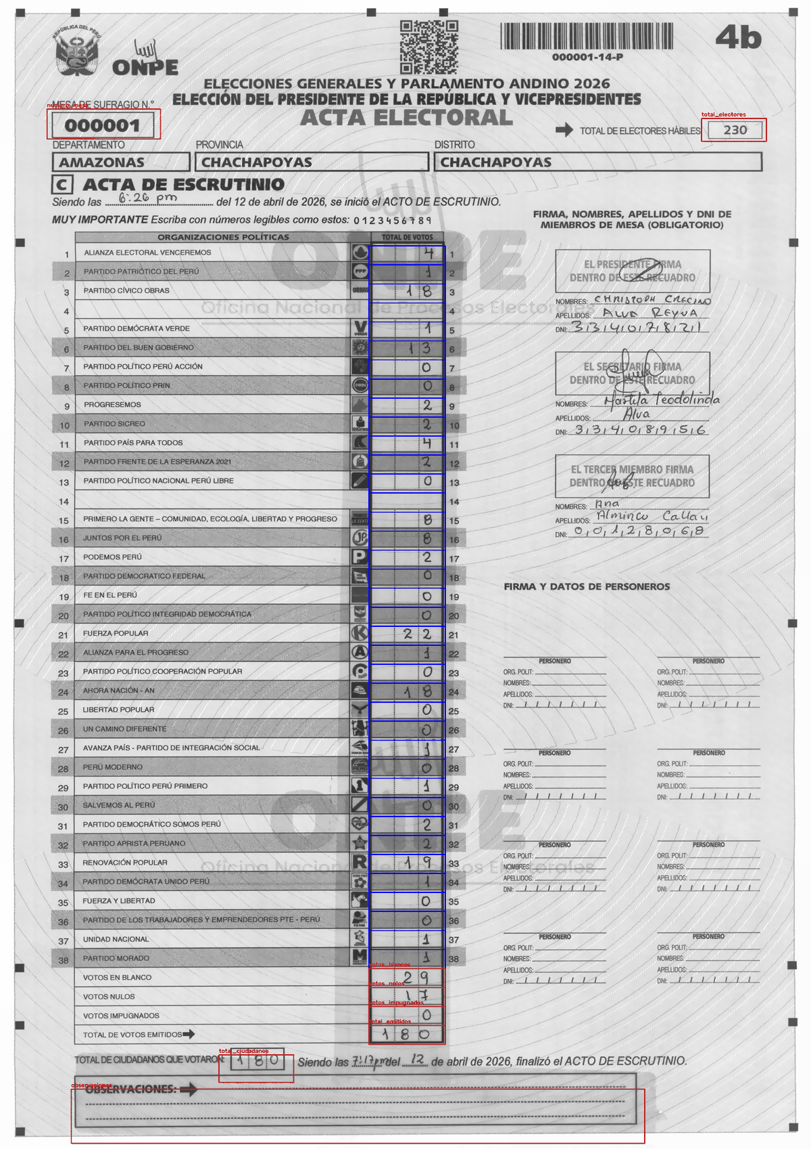
Etapa 3 · Localización de campos con plantilla y marcas
▪ El acta tiene un formato fijo: se definieron una sola vez 46 regiones sobre un acta de referencia y se guardaron como proporciones del ancho y alto de la página.
▪ Las coordenadas fijas fallan cuando hay márgenes negros, desplazamientos o deformaciones del escáner: una celda llega a recortarse sobre la fila equivocada.
▪ Solución: detectar los cuadrados negros impresos del borde, compararlos con 15 posiciones conocidas, estimar el desplazamiento más consistente (ignorando marcas ausentes o falsas detecciones) y corregir la página antes de recortar.
▪ Efecto medido: +8.7 puntos porcentuales de exactitud; la peor acta pasó de 14 % a 30 % y su CER dejó de superar 1.0.
En azul: 38 celdas de votos. En rojo: encabezado y resumen.

Slide 9
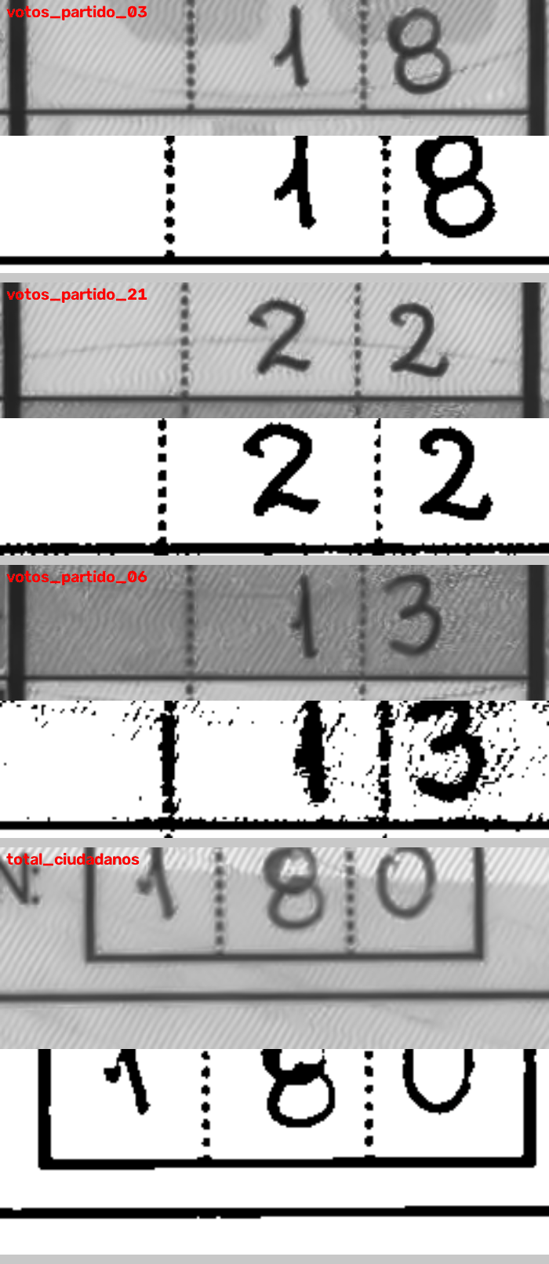
Etapa 4 · Reconocimiento de los conteos manuscritos
▪ EasyOCR restringido a dígitos, celda por celda; las mejoras salieron de un análisis de errores sobre 10 actas de prueba.
▪ Se elimina un margen interno para que el borde impreso no se lea como dígito.
▪ Binarización con umbral calculado por celda para resaltar la tinta manuscrita.
▪ Se borran los separadores punteados en posiciones conocidas y las manchas del escaneo.
▪ Los campos con una casilla por dígito se leen casilla por casilla; si la limpieza borra trazos tenues, se reintenta con el recorte original.
Regla de dominio “celda vacía = 0”: la celda en blanco significa cero votos, no un fallo de OCR. Se informa por separado del rendimiento visual.
Arriba: recorte original. Abajo: recorte procesado.

Slide 10
Experimentación
▪ Exactitud por campo: porcentaje de campos cuyo valor leído coincide exactamente con el valor oficial digitado por la ONPE.
▪ CER (Character Error Rate): tasa de error por carácter entre la cadena de dígitos leída y la correcta; un valor menor indica menos errores.
▪ Dependencia intradocumento: los campos de una misma acta comparten calidad de escaneo y caligrafía, por lo que los IC 95 % se calculan remuestreando actas completas (bootstrap agrupado, 10,000 repeticiones).
▪ Dos evaluaciones: (a) piloto de 10 actas consecutivas de un distrito, que no representa al país pero mide el aporte de cada mejora; y (b) muestra aleatoria nacional de 76 actas manuscritas.
Reproducibilidad: semilla de muestreo publicada, resultados por campo y por acta versionados en el repositorio, y ejecución completa con un solo archivo por lotes.

Slide 11
Piloto de 10 actas · efecto acumulado de cada mejora
Configuración | Exactitud | CER
v1: OCR de dígitos sin limpieza | 43.95 % | 0.524
v2: + limpieza de tinta, bordes y casillas | 52.09 % | 0.419
v3: + eliminación de separadores y manchas | 52.79 % | 0.476
v4: + regla de celda vacía = cero | 58.37 % | 0.420
▪ El piloto usó mesas consecutivas de un solo distrito: sirve para aislar el aporte de cada mejora, no para representar al país.
▪ La limpieza de tinta, bordes y casillas es la mejora individual más fuerte del reconocimiento (+8.1 pp); la eliminación de separadores sube la exactitud pero deja el CER casi igual, porque corrige errores de dígito extra a costa de algún trazo tenue.
▪ La regla de dominio “celda vacía = 0” aporta +5.6 pp en este piloto y mucho más en la muestra nacional, donde las celdas en blanco son más frecuentes.

Slide 12
Evaluación nacional · 76 actas manuscritas
Configuración | Exactitud | CER
Plantilla fija, OCR sin limpieza | 26.81 % | 0.724
Plantilla fija + regla de cero | 50.86 % | 0.482
Plantilla alineada, OCR sin limpieza | 38.00 % | 0.617
Plantilla alineada + regla de cero | 59.58 % | 0.401
59.58 %
exactitud por campo IC 95 % [56.61 – 62.48]
0.401
CER IC 95 % [0.360 – 0.444]
+8.7 pp
aporte de la alineación por marcas
+21.6 pp
aporte de la regla “vacío = 0”
▪ Exactitud media por acta: 59.6 % (desviación estándar 13.0 pp; rango 30 % – 84 %). La variabilidad restante se explica por la caligrafía y la calidad del escaneo, no por la ubicación de los campos.

Slide 13
Comparación controlada con un modelo multimodal
Mismas 15 actas manuscritas, misma métrica. El LLM recibe la página completa y dos ejemplos resueltos; sin plantilla, sin alineación y sin OCR.
Sistema por etapas (plantilla alineada + OCR)
60.93 % · CER 0.395
LLM multimodal con dos ejemplos (Gemini 2.5 Flash)
48.37 % · CER 0.591
▪ El sistema por etapas superó al modelo multimodal en 12.6 puntos porcentuales. El LLM reconoció bien la estructura del formulario, pero falló al leer dígitos manuscritos en escaneos de baja calidad.
▪ En las dos peores actas obtuvo 20.9 % y 23.3 %, frente a 34.9 % y 53.5 % del sistema por etapas: el OCR recibe la celda ya aislada, mientras el LLM debe interpretar toda la página y su ruido visual.
▪ Uso recomendado del LLM: pre-etiquetador para arrancar en un formato nuevo, no sustituto de un reconocedor especializado.

Slide 14
Resultados y conclusiones
59.58 %
actas manuscritas IC 95 % [56.61 – 62.48]
95.12 %
actas digitales STAE 955 de 1,004 campos
35.5 pp
brecha entre ambas rutas → hay que enrutar por tipo
▪ Resultado principal. 59.58 % de exactitud por campo y CER 0.401 en la muestra aleatoria nacional de actas manuscritas, con intervalos por bootstrap agrupado por acta.
▪ Actas digitales. La extracción de la capa de texto alcanza 95.12 %; los errores restantes vienen de asociar nombres de partido, no de leer números.
▪ Errores del OCR. Se concentran en cuatro situaciones: dígitos delgados no detectados; trazos que invaden las zonas donde se borran los separadores; confusiones de forma (8/18, 7/9); y campos con varias casillas. Son errores de reconocimiento, no de ubicación de campos.
▪ Alcance. El nivel alcanzado en manuscritas exige validación humana: el sistema es una línea base especializada y auditable, no una automatización electoral autónoma.

Slide 15
Conclusiones y trabajo futuro
▪ 1. Antes de recortar campos con una plantilla hay que alinear el documento con sus marcas impresas de referencia (+8.7 pp).
▪ 2. La regla “celda vacía = 0” es conocimiento del formulario y debe informarse separada del rendimiento estrictamente visual (+21.6 pp).
▪ 3. Conviene identificar el tipo de acta (manuscrita o digital) antes de elegir el método: 59.6 % frente a 95.1 %.
▪ 4. Un modelo multimodal general requiere menos preparación, pero obtuvo 12.6 pp menos que el sistema especializado.
Trabajo futuro
▪ Entrenar un reconocedor basado en transformers (TrOCR) con los pares campo–valor del propio dominio: ~43 por acta, ≈43,000 con 1,000 actas.
▪ Entrenar detectores de campos (YOLOv11, RT-DETR) con etiquetas generadas automáticamente por la plantilla alineada.
▪ Comparar el proceso por etapas con métodos integrales (OmniParser, Donut) y usar el LLM como apoyo para etiquetas iniciales revisadas por una persona.

Slide 16

Entregables y enlaces del proyecto
Repositorio del grupo: github.com/kefencho/VC-EG-GRUPO3
Paper (inglés): …/paper/main_en.pdf
Paper (español): …/paper/main_es.pdf
Póster: …/poster/Poster_ONPE_2026_Grupo03.pdf
Código original del pipeline: github.com/carlosperez100/onpe_actas
Ejecución reproducible: EJECUTAR - EASYOCR.bat / EJECUTAR - LLM.bat
Muestreo con semilla pública 2026 · resultados por campo y por acta versionados
QR → onpe_actas (código)

Slide 17
Gracias
Extracción automática de resultados electorales a partir de actas de escrutinio de las Elecciones Generales del Perú 2026
Grupo 3 · Sección B · 2026-1
Josemanuel Cañari · Kenny Asto · Melissa Aylas · Carlos Pérez

